Slide 1
Эндопротезирование тазобедренного сустава
КРАСГМУ
им. Проф. В.Ф.Войно-Ясенецкого
Ординатор: 1 года обучения
Специальности:
Травматологии и ортопедии
Выборнов Владислав Игоревич

Slide 2
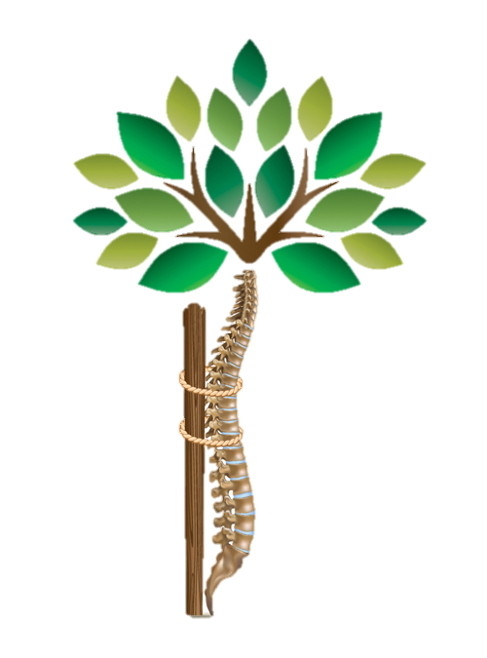
СОДЕРЖАНИЕ
Причины эндопротезирования ТБС;
Типы фиксации;
Производители.
Строение тазобедренного эндопротеза;
Виды эндопротезирования ТБС;
Диагностика ТБС;

Slide 3
ПРИЧИНЫ ЭНДОПРОТЕЗИРОВАНИЯ ТБС
ревматоидный артрит;
коксартроз (первичный и вторичные коксартрозы);
аваскулярный некроз (асептический некроз головки).
дисплазия тазобедренного сустава;
перелом шейки бедра (посттравматические артрозы и ложные суставы);

Slide 4
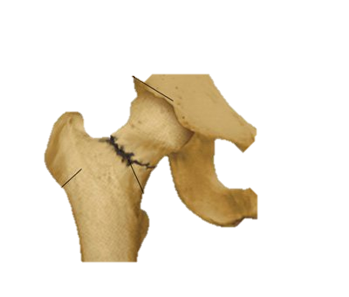
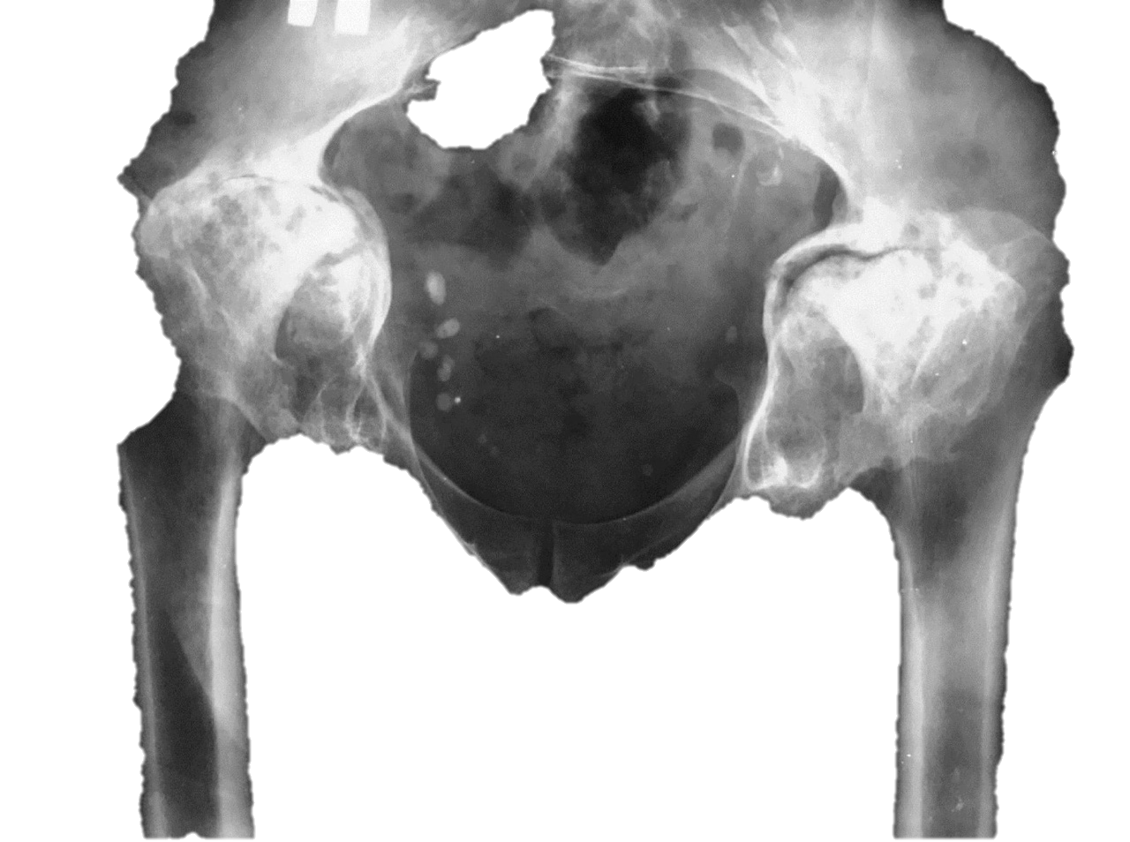
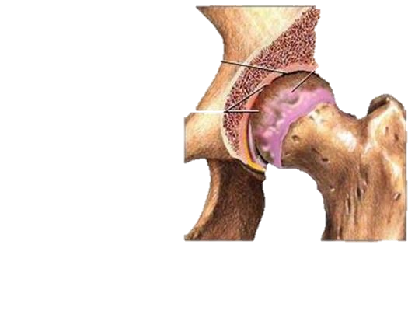
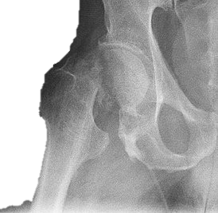
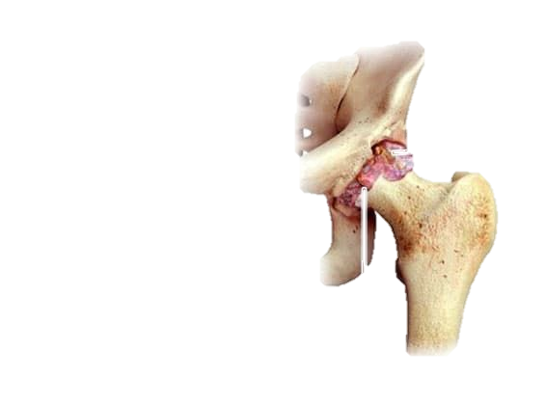
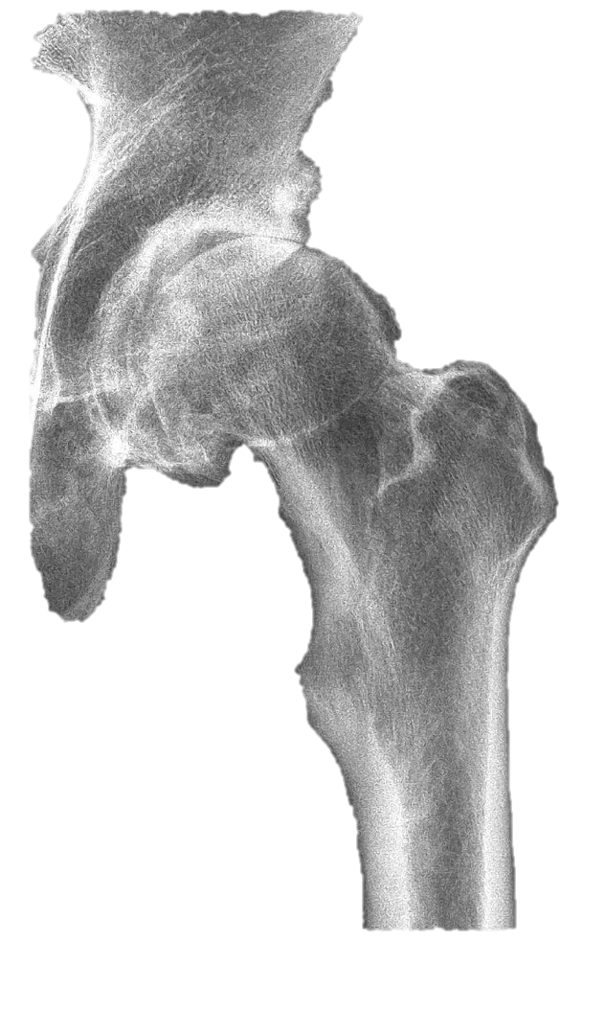
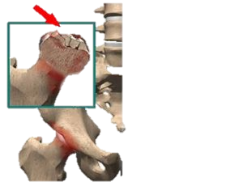
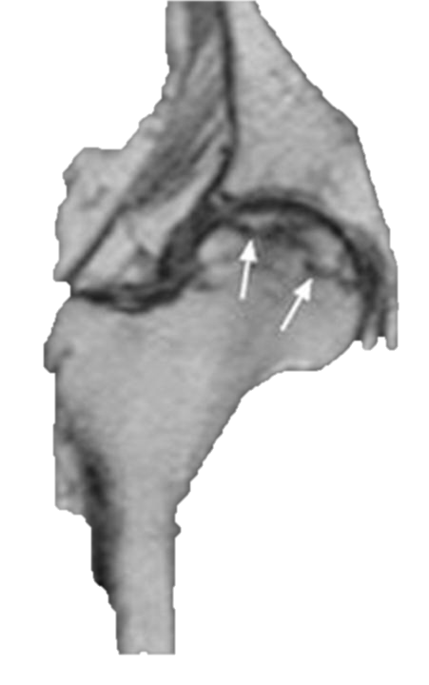
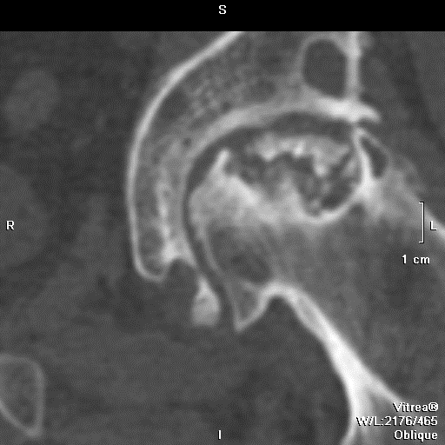
АРТРИТ
ПЕРЕЛОМ ШЕЙКИ БЕДРА
АВАСКУЛЯРНЫЙ НЕКРОЗ (АСЕПТИЧЕСКИЙ НЕКРОЗ ГОЛОВКИ)
КОКСАРТРОЗ

Slide 5
ДИАГНОСТИКА ТБС
исследование объема движений и интенсивности болевого синдрома;
определение нарушения походки;
определение различия в длине ног;
выявление атрофии мышц;
определение болезненности при пальпации;
определение функции соседних суставов;
исследование чувствительности и кровоснабжения нижних конечностей;
Рентген, КТ, МРТ.

Slide 6
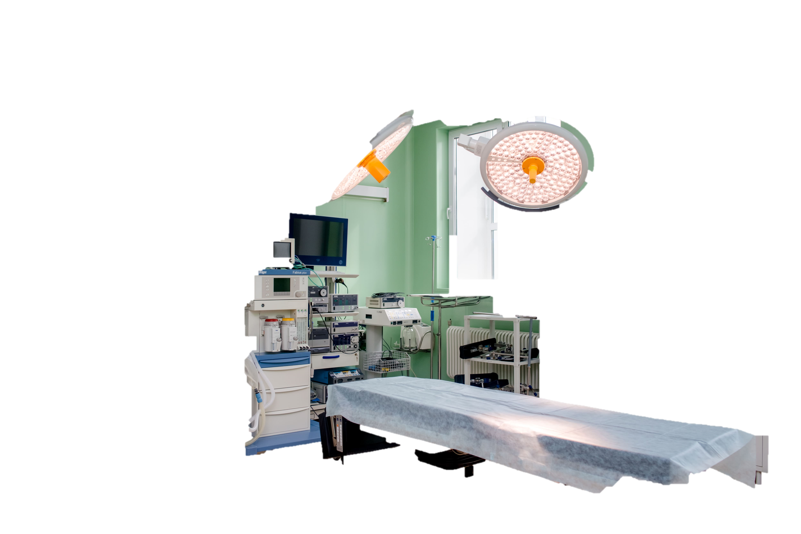
Эндопротез типа Остина Мура — однополюсной эндопротез, предназначенный для восстановления двигательной функции сустава. Основными преимуществами являются простота и малоинвазивность операции, а также доступная цена.

Slide 7
ВИДЫ ЭНДОПРОТЕЗИРОВАНИЕ ТБС
Однополюсные эндопротезы ТБС используются при переломах шейки бедра у пожилых и ослабленных пациентов без существенных артрозных изменений вертлужной впадины.
Двуполюсные эндопротезы
тотальное эндопротезирование осуществляется замена как бедренного компонента (головки бедра), так и вертлужного (впадины сустава). Срок службы подобных эндопротезов существенно больше однополюсных.

Slide 9
СТРОЕНИЕ ТАЗОБЕДРЕННОГО ЭНДОПРОТЕЗА
Современные эндопротезы ТБС — сложные технические изделия. Так же как и нормальный тазобедренный сустав, искусственный состоит из круглой головки и вогнутой впадины, в которой головка и вращается, позволяя осуществить нормальный объем движений. Обычно протез состоит из ножки, головки, ацетабулярной чашки и вкладыша.

Slide 11
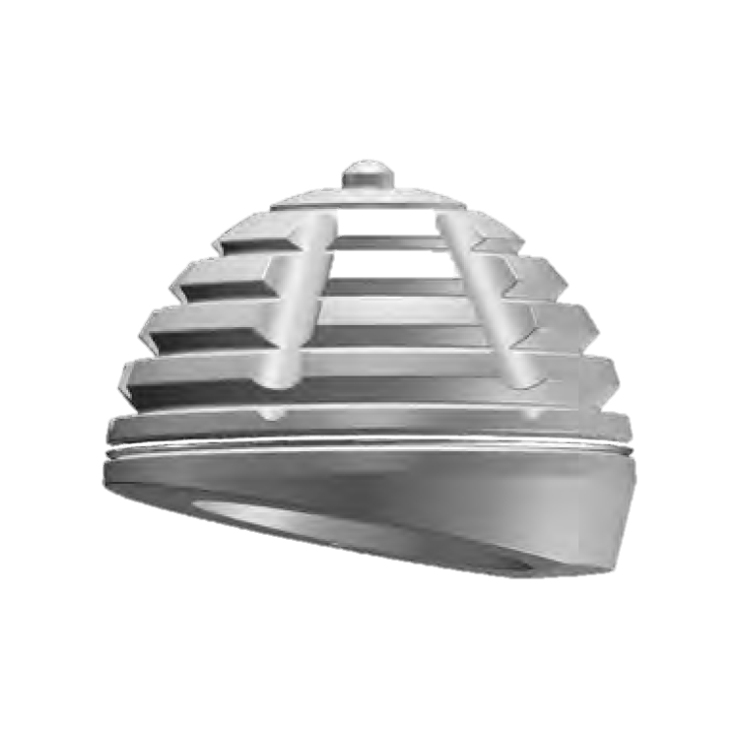
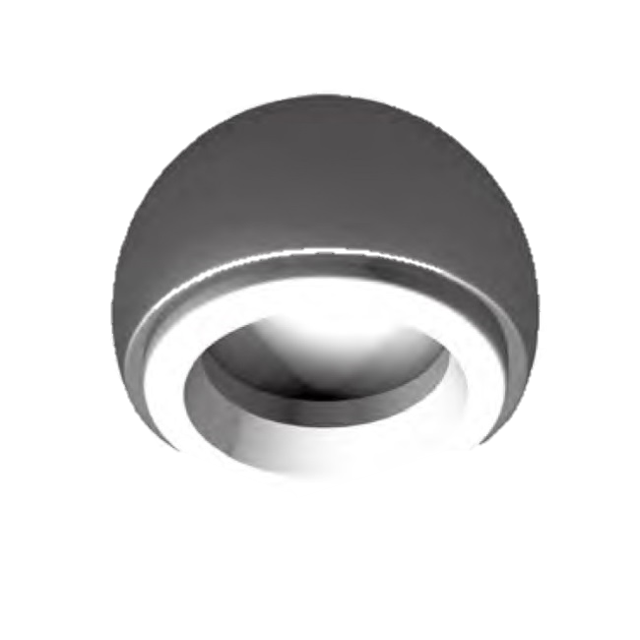
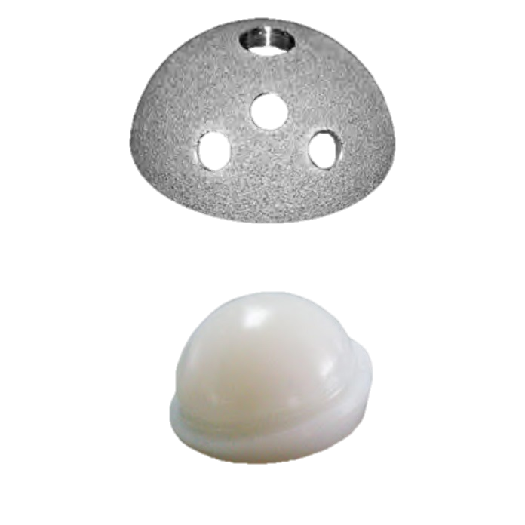
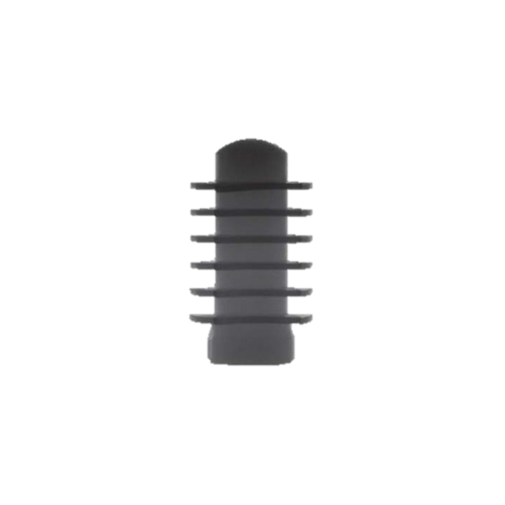
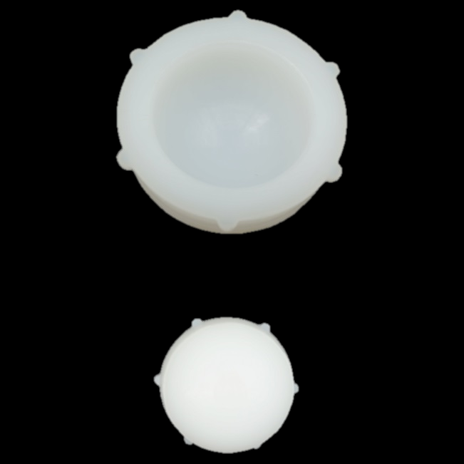
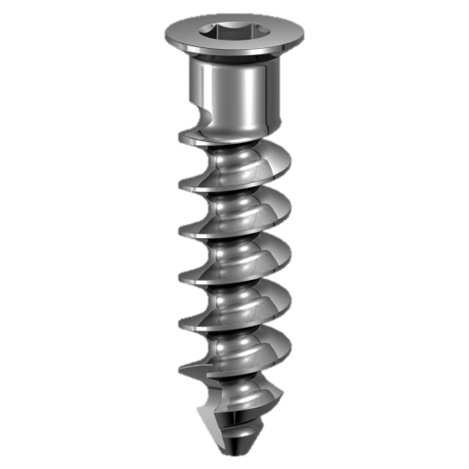
ВИДЫ КОМПОНЕНТОВ
Биполярная бедренная головка
Ацетабулярная цементная чаша
Ацетабулярная бесцементная чаша
Вкладыш для ацетабулярной бесцементной
Винт для ацетабулярной бесцементной чаши
Костная цементная
пробка

Slide 12
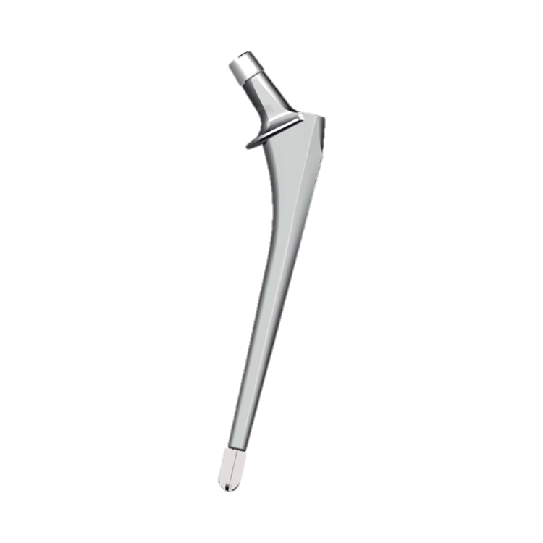
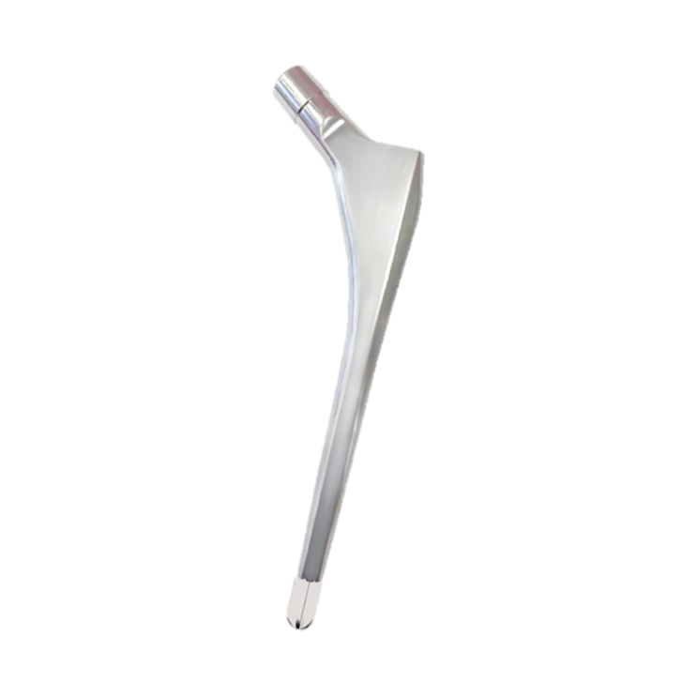
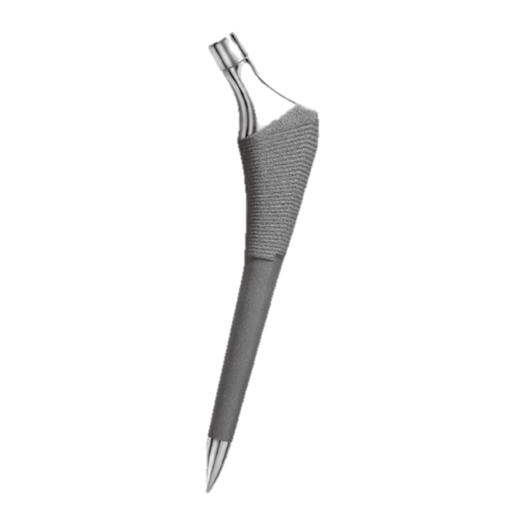
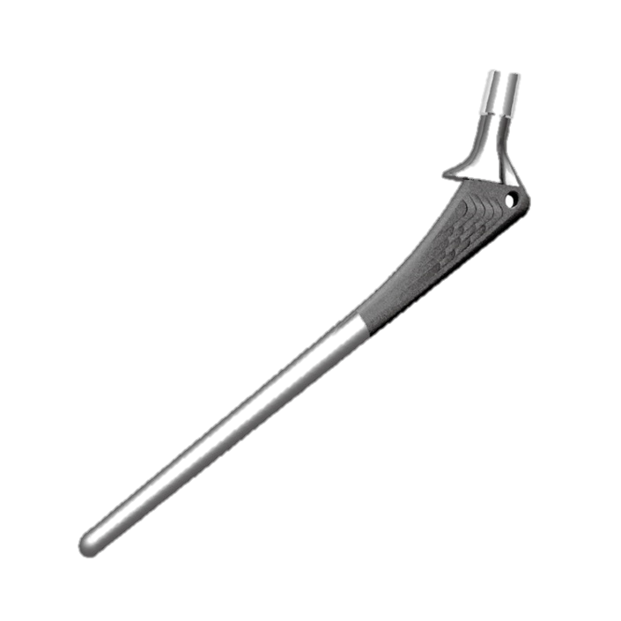
централизатор направляют ножку ровно по центру интрамедуллярного канала, чем обеспечивают равномерную цементную мантию по всей длине импланта.
показана к применению при выполнении ревизионных операций на ТБС при замене ранее установленных компонентов, либо при первичном вмешательстве когда имеется значительный дефицит костной ткани в проксимальном отделе бедренной кости. Ножка тбс ревизионная фиксируется в костно-мозговом канале с помощью специального костного цемента.
Централизатор
для ножек
Ножка бедренная цементная DIAMOND™ Co-Cr-Mo
Ножка бедренная бесцементная DIAMOND™ Titan
Ножка бедренная ревизионная DIAMOND™
Ножка бедренная цементная DIAMOND™ Сталь 316L

Slide 13
Для каждого конкретного случая подбирается соответствующий протез. Каждый из компонентов имеет свой размерный ряд
Узел трения — это то, между какими материалами протеза осуществляется взаимодействие в результате движений в искусственном тазобедренном суставе: головки эндопротеза, надеваемой на конус ножки, и вкладыша суставной впадины. Головка может состоять из метала, либо керамики. Вкладыш может состоять из полиэтилена, метала либо керамики. Тип и качество материалов применяемых в узлах трения во многом определяет срок службы эндопротеза. По этому признаку эндопротезы тазобедренного сустава делятся на:

Slide 15
Эндопротезы различаются также по материалам, из которых сделана искусственная головка бедренной кости и искусственная суставная впадина. Вместе они образуют так называемую «пару трения».
Наиболее дешевой и часто используемой «парой трения» в тотальных протезах является металл/полиэтилен. Головка эндопротеза изготавливается из прочного металлического сплава, а суставная – из высокомолекулярного полиэтилена. Срок службы данной «пары трения» составляет до 15 лет,
Со временем полиэтилен изнашивается, продукты износа полиэтилена могут разрушать кость и уменьшать прочность фиксации компонентов эндопротеза.
Лучшие по выживаемости результаты дают «пары трения» керамика/полиэтилен и керамика/керамика. Компоненты данных протезов изготавливаются из специальной особо прочной керамики. Срок службы подобных протезов может достигать 25 – 30 лет. Однако данный тип эндопротезов существенно дороже.

Slide 16
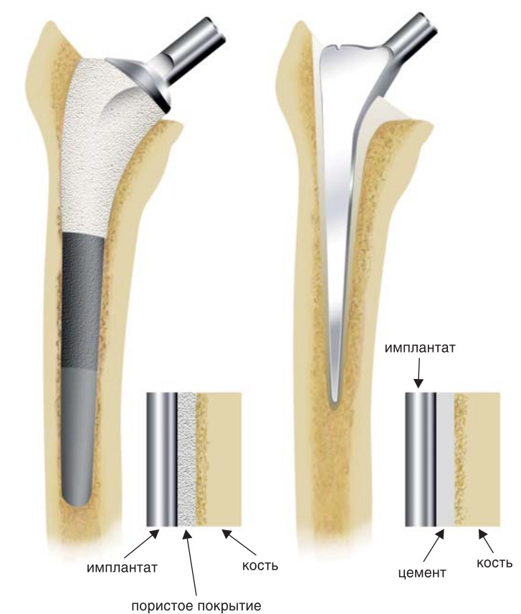
ТИПЫ ФИКСАЦИИ
ЦЕМЕНТНАЯ ФИКСАЦИЯ
Бесцементная фиксация
Press-fit
используется при низком качестве костной ткани. Костный цемент – вещество, которым заполняют суставную впадину и канал бедренной кости перед установкой эндопротеза. Он увеличивает прочность фиксации компонентов, создает для них опору, перераспределяет нагрузку, испытываемую костью.
предпочтительно используется у молодых пациентов с хорошим качеством кости. Данные компоненты имеют специальное покрытие, в поры которого прорастает кость пациента. Таким образом реализуется эффект биологической фиксации.

Slide 17
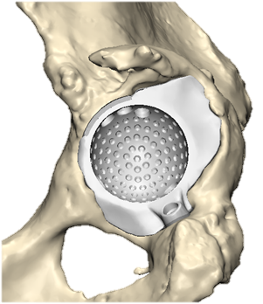
Протезирование ТБС с помощью индивидуального протеза, изготовленного с помощью 3Д-технологии
В обычных случаях после того, как врач и пациент определились с моделью будущего искусственного сустава, индивидуально подбирается форма и размер уже готового эндопротеза. Для этого пациенту делают специальные рентгеновские снимки, на основании которых происходит компьютерный подбор эндопротеза в обширном банке данных с более чем 40 000 протезов.

Slide 18
В наиболее сложных клинических случаях проводится заказ индивидуальных эндопротезов, учитывающих все физиологические особенности пациента. По результатам КТ исследования костей таза пациента при помощи современных программ создаются проекты 3D-моделей костей таза. На виртуальной 3D-модели определяются локализация и размеры костных дефектов вертлужной впадины, оценивается качество оставшейся костной ткани. С учётом этих данных разрабатывается индивидуальная ацетабулярная система и планируется расположение винтов, фиксирующих конструкцию. Полученные модели костей таза и индивидуальной ацетабулярной системы выполняются на 3Д-принтере из полимеров. С их помощью проводится планирование наиболее оптимального хода операции. После этого осуществляется изготовление конструкции, обладающей сложнейшей геометрией, с использованием разрешённых для изготовления изделий медицинского назначения в РФ сплавов биоинертного металла – титана, с применением 3Д-печати. Индивидуальная модель тазового компонента полностью замещает дефект костной ткани вертлужной впадины и является полностью безопасной для человеческого организма. Такие протезы ещё более «близки» организму, чем конструкции серийного производства, максимально функциональны, комфортны и долговечны.

Slide 19
ПРОИЗВОДИТЕЛИ ЭНДОПРОТЕЗОВ В РОССИИ
АО «ВНИИНМ» имени академика Бочвара (Высокотехнологический научно-исследовательский институт неорганических материалов, участник ГК «Росатом»);
ЗАО «Имплант М»;
АО «Имплант МТ»;
ООО «Эндосервис»;
«Трек-Э Композит».

Slide 20
ПОСТАВЩИКИ ЭНДОПРОТЕЗОВ
В РОССИИ
На июль 2017 года в России представлены следующие поставщики наиболее эндопротезов тазобедренного сустава:
Zimmer («Зиммер»);
DePuy, Johnson & Johnson («ДеПью», принадлежит концерну «Джонсон энд Джонсон»);
Stryker («Страйкер»);
Smith & Nephew («Смит энд Нефью»);
Biomet («Байомет»);
Aesculap, B. Braun («Эскулап», отделение компании «Би Браун»).

